Slide 1
LGAimers 스마트 공장 제품 품질 상태 분류 AI 모델 개발
AutoGluon을
활용한 모델 성능 향상
Aiming
박재현, 이동훈, 이명주, 정민호, 최윤서
Notes:
http://minheeblog.tistory.com/category/PPT

Slide 2
CONTENTS
01 02 03 04
분석 개요
데이터 분석
모델링
적용 가능성
- 스마트공장의 제어 시스템
- AI모델
- 모델 개요
- 변수 제거
- 파생 변수 생성
- 이상치 제거 및 결측치 처리
-생성 라인 구분
- K-fold 교차검증
- 하이퍼파라미터 최적화
- CatBoost 예측 모델 생성
- 컴퓨팅 자원
- 학습 소요 시간
- 예측 소요 시간
Aiming
Notes:
http://minheeblog.tistory.com/category/PPT

Slide 3
LGAimers 스마트 공장 제품 품질 상태 분류 AI
01 분석 개요
스마트 공장의 제어 시스템
AI 모델
모델 개요
Notes:
http://minheeblog.tistory.com/category/PPT

Slide 4
01
1) 스마트 공장의 제어 시스템
스마트 공장의 성숙도
① ICT 미적용 단계: 모든 제어 시스템을 수동으로 작업
② 기초수준 단계: 바코드나 RFID 등 기초 ICT 활용
③ 중간수준 1단계: 설비 데이터를 수집, 활용하여 운영의 자동화 지향
④ 중간수준 2단계: 데이터를 활용하여 실시간 설비 통합 제어
⑤ 고도화 단계: 완전히 자동화된 설비를 기반으로 사이버 공간 상에서 비즈니스 실현
우클릭 그림바꾸기로
그림바꿔주세요
우클릭 그림바꾸기로
그림바꿔주세요
우클릭 그림바꾸기로
그림바꿔주요
공장 제어 시스템의 자동화를 위해 품질 관련 데이터 수집, 분석과 활용이 필수적ㅇㅇ
MINHEEBLOG
Notes:
http://minheeblog.tistory.com/category/PPT

Slide 5
01
2) AI모델의 이점
정확성
  빅데이터 분석을 통한 인적 오류 예방
저비용
  인력 비용 절감 및 품질 향상으로 인한 폐기 비용 절약
실시간 모니터링
  실시간 모니터링을 통한 불량품 발생 최소화
적응성
  생산 라인의 변화나 새로운 제품 도입에 빠르게 대응 가능
MINHEEBLOG
Notes:
http://minheeblog.tistory.com/category/PPT

Slide 6
01
3) 모델 개요
문제정의
공장 제품 데이터를 기반으로 품질 상태를 분류하는 AI모델 개발
변수설명
정형데이터인 독립변수 X1 ~ X3326을 통해 종속변수 Y_Quality를 예측한 후, 그에 따라 제품 품질 상태인 Y_Class를 판별하였다. Y_Quality < 0.52507 라면 Y_Class는 0으로, 0.5349<Y_Quality의 경우엔 Y_Class는 2로, 두 값 사이에 있다면 1로 분류하였다.
따라서 Regression 모델이 0~1 사이의 Y_Quality 값을 얼마나 정확하게 예측하는지를 모델의 성능으로 판단하였다.
범주형 변수인 PRODUCT_CODE와 LINE을 기준으로 생성라인을
구분하여 데이터 분석을 실시했다.
모델설명
트리 기반 모델인 Catboost, LGBM 등과 딥러닝 기반 모델인 TabNet, 그 밖에 Elastic Net 회귀 등을 시도하여 성능이 우수한 모델을 선정한 뒤 해당 모델을 단독 사용하거나 복수 선정하여 앙상블 하기로 했다.
MINHEEBLOG
Notes:
http://minheeblog.tistory.com/category/PPT

Slide 7
LGAimers 스마트 공장 제품 품질 상태 분류 AI
02 데이터 분석
변수 제거
파생 변수 생성
이상치 제거
생성 라인 구분
결측치 처리
Notes:
http://minheeblog.tistory.com/category/PPT

Slide 8

02
1) 변수 제거
결과에 영향을 미치지 않는다고 판단되는 변수인 PRODUCT_ID를 제거하였다.
또한 min값과 max값이 같은 변수 또한 영향을 미치지 않는다고 판단해 제거하였다.
우클릭 그림바꾸기로
그림바꿔주세요
우클릭 그림바꾸기로
그림바꿔주세요
우클릭 그림바꾸기로
그림바꿔주요
Notes:
http://minheeblog.tistory.com/category/PPT

Slide 9
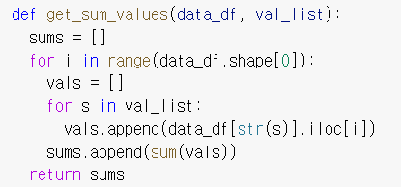
02
2) 파생 변수 생성
독립변수에 대한 정보가 없지만 편차가 매우 커 변수의 분포를 통해 변수의 성격을 대략적으로 파악할 수 있었다. 비슷한 분포를 갖는다고 판단되는 변수들끼리 더해 새로운 변수를 만들었다. 더한 변수와 평균 변수를 사용한 결과는 같았다.
우클릭 그림바꾸기로
그림바꿔주세요
우클릭 그림바꾸기로
그림바꿔주세요
우클릭 그림바꾸기로
그림바꿔주요
함수를 사용하여 인접한 변수 X1~X10, X11~X13, X20~X22, X387~X389, X3007~X3060 총 73개를 제거하고 새로운 변수 X3327~X3331을 생성하였다.
Notes:
http://minheeblog.tistory.com/category/PPT

Slide 10
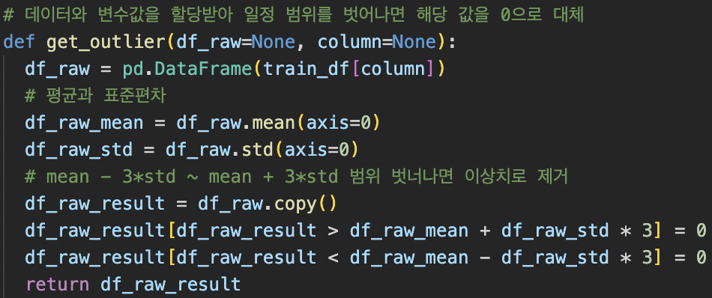
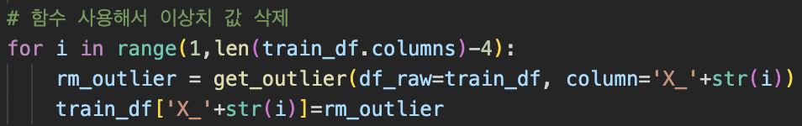
02
3) Outlier 제거
특정 범위*를 벗어나면 이상치로 판단하여 해당 값을 0으로 대체하는 함수를 적용했다.
평균값, 중앙값 등 다양한 대체 값을 적용했으나 0으로 대체 시 가장 좋은 성능을 보였다.
*범위 : (mean - 3*std ~ mean + 3*std)
우클릭 그림바꾸기로
그림바꿔주세요
우클릭 그림바꾸기로
그림바꿔주세요
우클릭 그림바꾸기로
그림바꿔주요
Notes:
http://minheeblog.tistory.com/category/PPT

Slide 11

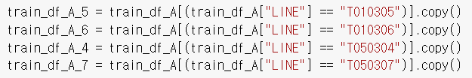
02
4) 공정 라인 구분
공정 라인 별로 데이터 분류하여 변수 간의 불균형을 최소화했다. 1차적으로 PRODUCT _CODE를 바탕으로 구분한 뒤 LINE 변수로 세분화했다.
우클릭 그림바꾸기로
그림바꿔주세요
우클릭 그림바꾸기로
그림바꿔주세요
우클릭 그림바꾸기로
그림바꿔주요
모든 공정 라인을 통합했을 때보다 결측치가 훨씬 적어 정보 손실을 최소화할 수 있었다.
MINHEEBLOG
Notes:
http://minheeblog.tistory.com/category/PPT

Slide 12
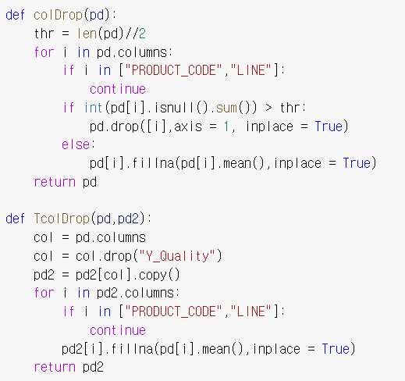
02
5) 결측치 처리
나머지 결측치는 변수의
평균값으로 대체하였다.
Test 데이터의 결측치는
Train 데이터의 평균으로
대체하여 Data Leakage를
피했다.
추가적으로 표준화, 차원 축소를 통한 변수 제거,
k-fold를 통한 학습 등을 시도했으나 성능이 좋지 않아 폐기하였다.
우클릭 그림바꾸기로
그림바꿔주세요
우클릭 그림바꾸기로
그림바꿔주세요
우클릭 그림바꾸기로
그림바꿔주요
MINHEEBLOG
Notes:
http://minheeblog.tistory.com/category/PPT

Slide 13
LGAimers 스마트 공장 제품 품질 상태 분류 AI
03 모델링
CatBoost vs AutoGluon
AutoGluon를 활용한 예측 모델
Notes:
http://minheeblog.tistory.com/category/PPT

Slide 14
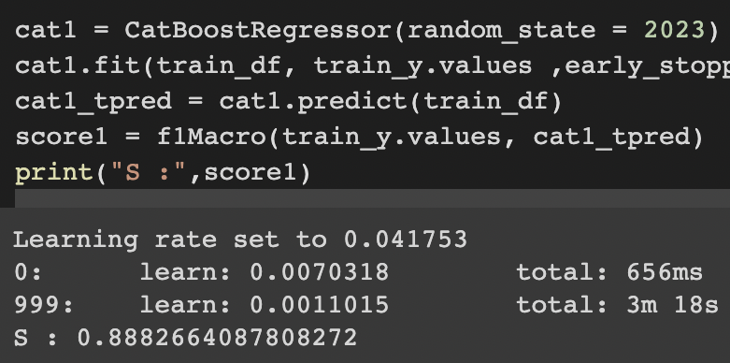
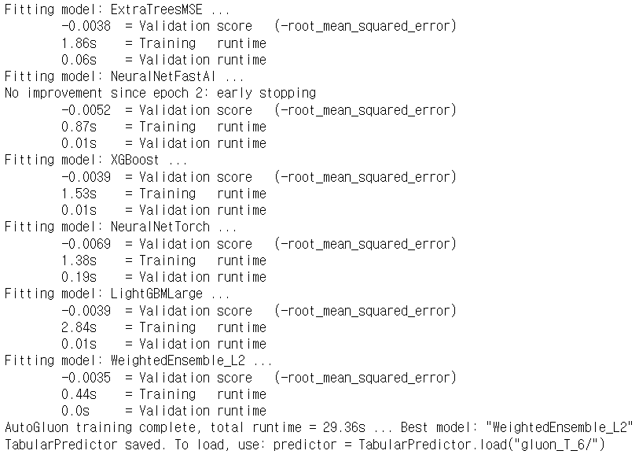
LGAimers 스마트 공장 제품 품질 상태 분류 AI
03
CatBoost vs AutoGluon
예선 : LightGBM, XGBoost 등
다양한 부스팅 계열 중
가장 성능이 좋았던 CatBoost를 활용
본선 : 테이블 데이터를 자동으로 학습하는
AutoML 프레임워크 AutoGluon 활용
-> week classifier을 활용한 weightedEnsemble_L2
Notes:
http://minheeblog.tistory.com/category/PPT

Slide 15
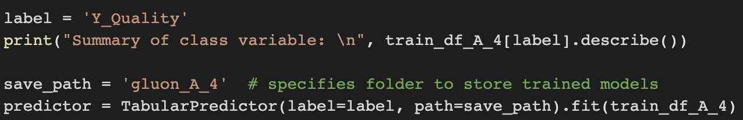
LGAimers 스마트 공장 제품 품질 상태 분류 AI
03
AutoGluon
사용한 이유
: 다른 AutoML 프레임워크에 비해 하이퍼파라미터 개수가 적다.
: 여러 모델 중 어떤 모델에서 성능이 좋은지와 사용 여부를 알려주어 AutoML이지만 설명 가능하다.
: 파생변수 생성, 결측치 처리, 그룹화 등의 전처리와 잘 맞는 모델을 사용할 수 있었다.
: 선택된 모델인 weightedEnsemble_L2 가 L2(릿지) 규제를 포함하고 있어 과적합 요소를 줄여주었다.
Notes:
http://minheeblog.tistory.com/category/PPT

Slide 16
LGAimers 스마트 공장 제품 품질 상태 분류 AI
03
WeightedEnsemble_L2
WeightedEnsemble
: 다양한 week classifier를 가중치를 이용한 앙상블 모델 적용
L2, 릿지(Ridge) 규제
: 기존 손실함수에 L2항을 추가한 것으로, 특성의 중요도가 전체적으로 비슷한
non-sparse model에 적합한 규제 방식. 과적합되지 않고 일반성을 가지도록 규제하는 방식.
: 주어진 데이터셋이 전체적으로 보았을 때는 결측치가 매우 많은 sparse matrix이지만,
앞서 진행한 전처리에서 나누어 학습했기 때문에 L2규제가 도움이 된 것으로 판단.
Notes:
http://minheeblog.tistory.com/category/PPT

Slide 17
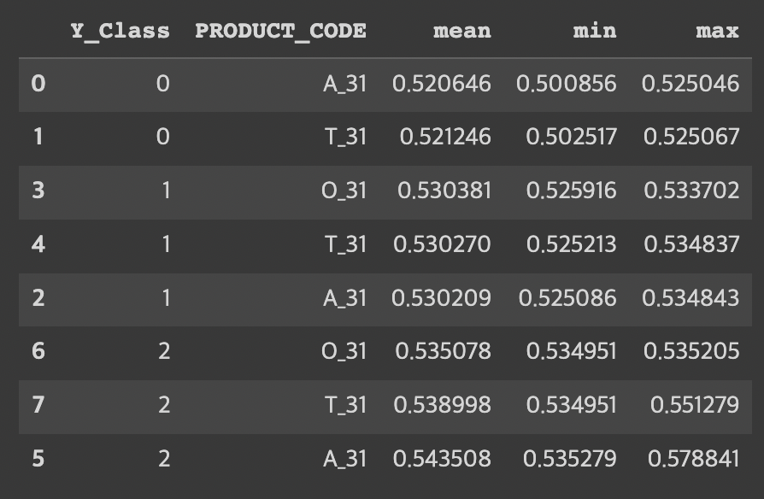
LGAimers 스마트 공장 제품 품질 상태 분류 AI
03
z
모델 생성 - 1. 접근 방식
1) Y_class를 구분하는 Y_Quality값 기준점 확인
Y_Class | Y_Quality
0 | < 0.5255
1 | 0.5255 ~ 0.5349
2 | >= 0.5349
2) 전처리 과정에서 나눈 그룹별로 Y_Quality 점수를 예측하는 모델 생성
3) 예측된 Y_Quality를 기준점에 따라 Y_Class 0, 1, 2 최종 분류
MINHEEBLOG
Notes:
http://minheeblog.tistory.com/category/PPT

Slide 18
LGAimers 스마트 공장 제품 품질 상태 분류 AI
03
모델 생성 - 2. 결과
모델 | 결과
Pycaret | Public: 0.6774
Catboost | Public: 0.7165
Autogluon | Public: 0.7521 Private: 6861
다양한 시도 결과, Autogluon 모델이 Public / Private 모두에서 가장 성능이 좋았다.
MINHEEBLOG
Notes:
http://minheeblog.tistory.com/category/PPT

Slide 19
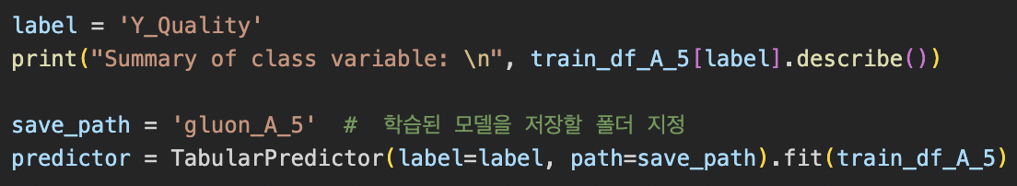
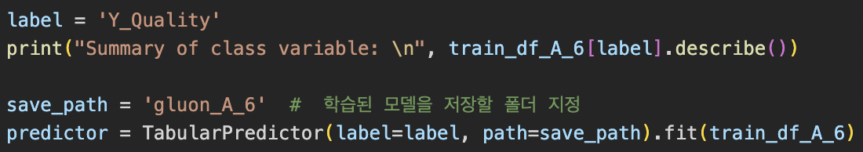
LGAimers 스마트 공장 제품 품질 상태 분류 AI
03
최종 모델 - Autogluon
LINE, PRODUCT_CODE에 따라 분리된 dataset별로 모델을 학습시켰다.
MINHEEBLOG
Notes:
http://minheeblog.tistory.com/category/PPT

Slide 20
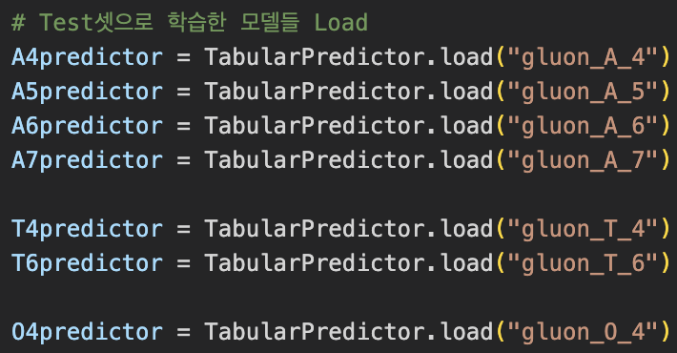
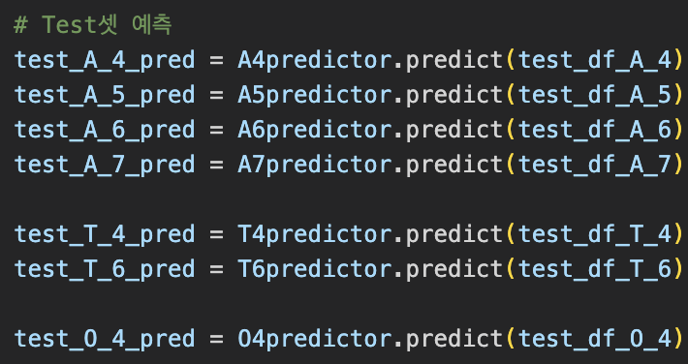
LGAimers 스마트 공장 제품 품질 상태 분류 AI
03
최종 모델 - Autogluon
학습된 모델을 바탕으로 Test data를 예측했다.
MINHEEBLOG
Notes:
http://minheeblog.tistory.com/category/PPT

Slide 21
LGAimers 스마트 공장 제품 품질 상태 분류 AI
04 적용 가능성
컴퓨팅 자원
학습 소요 시간
예측 소요 시간
Notes:
http://minheeblog.tistory.com/category/PPT

Slide 22
LGAimers 스마트 공장 제품 품질 상태 분류 AI
04
컴퓨팅 자원
Jupyter NoteBook | CPU : Intel Xeon CPU E5-2630 v4 | RAM : 29GB | GPU : Tesla P40
Python 3.8.9
scikit-learn 1.2.1, pandas 1.5.3
numpy 1.24.2, autogluon
MINHEEBLOG
Notes:
http://minheeblog.tistory.com/category/PPT

Slide 23
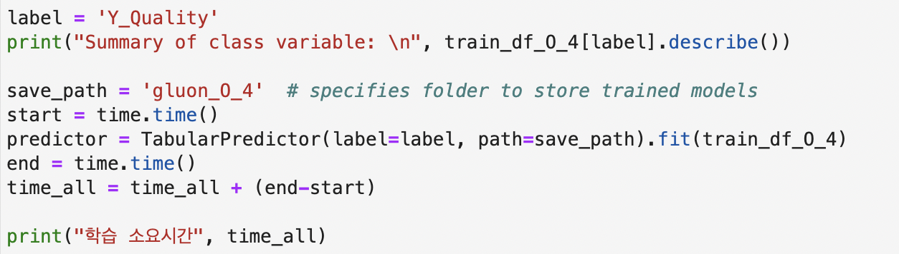
LGAimers 스마트 공장 제품 품질 상태 분류 AI
04
소요 시간
Autogluon 모델 학습 소요 시간
( CatBoost 대비 실행 시간 2초 감소 )
예측 소요 시간
: 0.14306 s
MINHEEBLOG
Notes:
http://minheeblog.tistory.com/category/PPT

Slide 24
LGAimers 스마트 공장 제품 품질 상태 분류 AI
THANK
YOU
Aiming
박재현, 이동훈, 이명주, 정민호, 최윤서
Notes:
http://minheeblog.tistory.com/category/PPT

